Slide 1
Odmítání žádostí o informace - Zákon č. 106/1999 Sb. v praxi obcí
JUDr. Jan Šťastný, MPA

Slide 2
JUDr. Jan Šťastný, MPA stastny@catania.cz 777 418 512 www.spmo.cz
Poradenství a školení pro obce a města
Praxe od r. 2002 ve veřejné správě, Ministerstvo financí, odd. evropského práva, Ministerstvo vnitra – odbor veřejné správy, dozoru a kontroly
4 x správce obcí podle zák. č. 128/2000 Sb.,
Místostarosta obce
od r. 2015 do 2023 tajemník MěÚ ORP – Kostelec nad Orlicí a Dobruška
Dělám oblíbená školení na neoblíbené právní předpisy

Slide 3
Stošestka mne baví, většinu lidí ale ne

Slide 4
Dnešní webinář
Probereme
Důvody pro odmítnutí (+ 3 důvody pro odložení žádosti)
Odmítání dotazů na názory, budoucí rozhodnutí nebo vytváření nových informací
Odmítnutí dotazů na platy
Odmítnutí z důvodů ochrany soukromí, osobních údajů, GDPR
Odmítání dotazů na místní poplatky
Odmítání vnitřních předpisů, informací z probíhajících správních nebo soudních řízení, obchodního tajemství
Odmítání informací, které má obec od třetích osob, informací z kontrolní činnosti úřadu
Odmítnutí, pokud žadatel neupřesní žádost
Odmítnutí, pokud povinný subjekt informace nemá
Odmítání žádostí pro nátlak nebo nepřiměřenou zátěž povinného subjektu – využití nového § 11a jak odmítá ministerstvo, jak tento postup posoudil soud
Typologie problémových uživatelů, rizika pro osoby vyřizující žádosti – hrozí náhrada škody i trestní řízení!
Možnosti obrany, příklady
Jak správně napsat rozhodnutí o odmítnutí

Slide 5
Nové Služby pro města a obce
E-Úřad
Online aplikace na všechny varianty dokumentů při poskytování informací, platforma s informacemi, poradenstvím.
Výpočty lhůt – vyvěšování záměrů, zák. č. 106/1999
Tabulka kompetencí – co rada a co zastupitelstvo, nutnost záměru atd.
Poradenské služby (přes 20 let) GDPR, whistleblowing

Slide 6
Chytrý úřad – roboti ve službách úřadu https://spmo.cz/chytry-urad
RPA (Robotická Procesní Automatizace)
Chatbot
a Voicebot
Chcete to zkusit? zavolejte:
Chytrý úřad - občanské a cestovní doklady, úřední hodiny 910 106 330
Chytrý úřad - přestupky v dopravě 910 106 331
Chytrý úřad - řešení pohledávky (nájmu) po splatnosti 910 106 332
ÚŘAD

Slide 7
RPA (Robotická Procesní Automatizace)
je softwarová technologie umožňující vývoj a provozování softwarových robotů. Ti přesně napodobují lidské jednání v interakci s libovolnými digitálními systémy (člověka s myší v ruce). Stejně jako lidé dokážou roboti např. porozumět tomu, co je na obrazovce, procházet jednotlivé aplikace, zapisovat do nich, identifikovat a extrahovat data. Umí ale i víc - třeba napojovat se na nejrůznější systémy napřímo a v nulovém čase - přes tzv. API rozhraní. Softwaroví roboti tak šetří čas strávený rutinní prací nebo dokonce umožňují vykonávat činnosti nové, které by bez pomoci robota vůbec možné nebyly.
Příklady z tuzemska
Třídění dokumentů na podatelně: Tady je robot doslova jako doma. Robot průběžně analyzuje příchozí datové zprávy nebo nascanované dokumenty a dle jejich obsahu (buď pomocí klíčových slov, nebo ještě účinněji - s pomocí AI), je přepošle na příslušné odbory MÚ či rovnou na konkrétní pracovníky. Když mu někdo takovou poštu „hodí na hlavu“, robot se poučí a příští podobný dokument již pošle správně.
Přestupky: Roboti pomáhají při zpracování předprocesní fáze řízení o přestupcích (v zónách placeného stání, fotky z radarů...). Podle obrazových záznamů dohledají podle RZ provozovatele vozidla, připraví příslušnou výzvu a pohlídají, zda hříšník uhradil včas a ve správné výši.
Konverze dokumentů na digitální originál: Stačí, aby úředník poslal dokument emailem robotovi a ten provede autorizovanou konverzi dokumentu v Czech Pointu za použití svého vlastního certifikátu. Dokumenty, opatřené doložkou, pak odešle emailem zpět zadavateli.
Agenda místních poplatků: Robot průběžně vytváří či kontroluje seznam platebních výměrů, ověří, zda jsou vyměřené poplatky zaplacené a pokud ne, pošle je k dalšímu zpracování (předá k exekuci apod.).
Robot ale třeba i pohlídá správné zveřejňování podpor v Registru de minimis, pomáhá s přípravou agendy pro jednání zastupitelstva, zapíše došlé faktury do účetního systému nebo faktury vytváří, sleduje zaplacení správních poplatků.

Slide 8
Další nová školení
Výbory a komise obcí a měst v praxi - Ucelené školení k problematice výborů a komisí. Tato oblast dělá mnoha obcím problémy. Informace k řádnému postupu výborů, možnosti kontrol, úkolování, vztahy mezi úřadem, starostou, zastupiteli a výbory a komisemi. V mnoha obcích se porušuje zákon, výborům není poskytována součinnost, jinde naopak členové výboru porušují zákon o obcích. Jak udržet činnost výboru v zákonných mezích?
Hlavní zákonné povinnosti obcí a měst - Vše o zákonu o obcích, rizicích nakládání s majetkem, úřední desce, razítkách apod.)
Zasedání zastupitelstva a schůze rady od A do Z – Vše k přípravě, průběhu zasedání, zápisům, lhůtám a problémům, které mohou nastat. Včetně vzorů usnesení, pozvánek i zápisu.
Zákon 106/1999 Sb. a problémový žadatel o informace – jediné školení tohoto typu v ČR, ostatní vás učí jak se nechat buzerovat, my naopak ukážeme, jak se problémového žadatele zbavit
Školení také přímo u vás na úřadě, na setkání starostů, tajemníků, svazcích obcí apod.
a další - daně, místní poplatky, GDPR
https://spmo.cz/vzdelavani

Slide 9
Další nabídka
Poradenství a příprava na kontrolu
Školení na míru
Audit samostatné působnosti obce
Audit zasedání, zápisů, usnesení
Audit úřední desky a povinných informací na webu

Slide 10
Další nabídka
Systém pro nové povinnosti související s ochranou oznamovatelů (whistleblowing) - zákon od 8/2023 + výkon agendy tzv. Příslušné osoby podle zákona o ochraně oznamovatelů.
GDPR – poradenství, služby pověřence, audity stavu

Slide 11
Řeším vaše problémy www.judrstastny.cz www.SOS106.cz
Pomoc starostům a tajemníkům
Běžné dotazy, ale i - Problémoví občané, problémová opozice
Komplikace se záměry, úřední deskou, interními předpisy obce
VIP - možnost zavolat i během zasedání
Kontrola stavu obce, když hrozí kontrola nebo vznikne problém
Komplikovaný žadatel, problém s krajem
SOS 1O6 www.SOS106.cz
Velké problémy – aktivisté, referendum, snahy paralyzovat úřady, pokusy rozložit zasedání nebo celé zastupitelstvo/radu

Slide 12
Když přijde žádost o informace

Slide 13
Proč odmítáme žádosti o informace
Některé poskytnout nesmíme nebo nemusíme
Jiné poskytnout nechceme
Zákon (nejen 106a) přikazuje neposkytnout
Důvody mohou být různé
Zákon umožňuje neposkytnout

Slide 14
Pokud bychom poskytli informace, které nesmíme poskytnou, máme problém
Příklad
CATANIA GROUP poskytuje služby v oblasti GDPR i ochrany oznamovatelů
Mnoho dotazů nám směřuje na poskytnutí osobních údajů. Úřady často vyhodnotí špatně a poskytnou věci, které nesmí.
Oblastí, které nesmíme 106kou poskytnout je ale víc.
(podněty, dokumenty z kontrol, udání, ochrana soukromí, zda platí místní poplatky atd.)
A nezapomeňte – máte naopak povinnost poskytnuté informace uveřejnit na 6 let na webu města!!
Pokud tam dáte informace, co tam být nesmí – další problém

Slide 15
Někteří žadatelé to vědí a využívají neznalost
Jiní prostě chtějí šikanovat úřad.

Slide 16
Rizika při vyřizování žádostí o informace
Nemáte čas na práci
Přijdete o zdravý rozum
Mediální ostuda
Náhrada škody
Trestní odpovědnost
To vše za skvělé platy dle tabulek. (na které má žadatel nárok u vedoucích, tajemníků a dalších… včetně odměn, příplatků atd.)

Slide 17
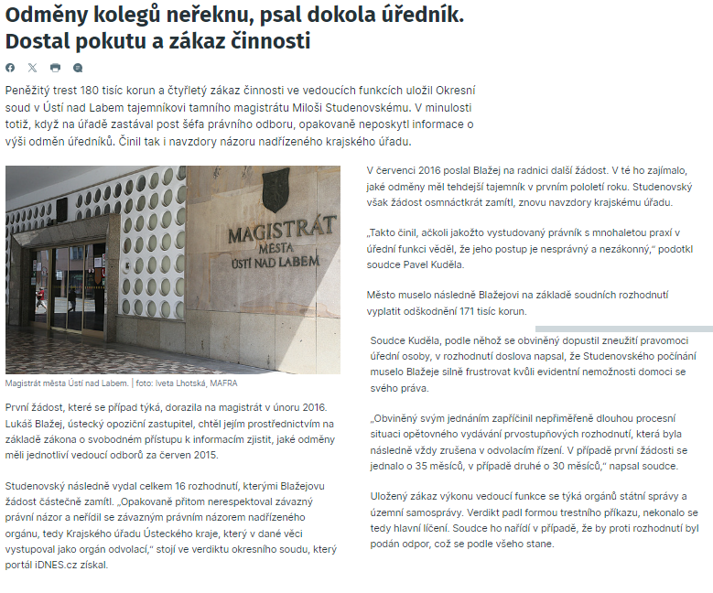
Ne vždy to vede k trestnímu řízení, ale ve 106ce se chybuje často
Stošetsky vás mohou dostat i do basy

Slide 18
Typologie problémových žadatelů
„5 B“
Blázen (Timová, Rus, Florec…)
Bývalý (starosta, tajemník, ředitel..)
Buzerujíci
Buldok Bojující proti
Byznys
Normální lidé stejně 106ky většinou nepodávají

Slide 19
Jak řešit problémového žadatele o informace
Máme speciální školení

Slide 20
Zákon č. 106/1999 Sb. má jen 3 způsoby vyřízení žádosti
poskytnutí informace
odložení žádosti
odmítnutí (celé či části) žádosti
(Pak je čtvrtá možnost, často aplikovaná na menších úřadech a školách – tzv. proutěný archiv)

Slide 21
Odmítání žádostí

Slide 22
Nejprve vyhodnoťte, zda jde opravdu o žádost dle zákona č. 106/1999 Sb. a ne jiného předpisu
Je nutné odlišit žádost podle zákona 106 od jiných žádostí podle jiných právních předpisů.
Informační zákon je zákonem obecným, je lex generalis.
Jiné předpisy jsou, co se týče poskytování informací, zákony zvláštními, tedy lex specialis. Základní právní zásada praví, že lex speciali derogat legi generali, tedy že zvláštní zákon má přednost před obecnou úpravou.
Upravuje-li jiný zákon poskytování informací, použije se tento zákon, a ne zákon 106. Zákon 106 se použije, pokud neexistuje jiný předpis, který by upravoval problematiku poskytování informací a zároveň žádost splňuje ostatní náležitosti.
- § 2 odst. 3 zákona 106, „zákon se nevztahuje na poskytování… dalších informací, pokud zvláštní zákon upravuje jejich poskytování, zejména vyřízení žádosti včetně náležitostí a způsobu podání žádosti, lhůt, opravných prostředků a způsobu poskytnutí informací. “.

Slide 23
Příklad – zákon č. 123/1998 Sb. o právu na informace o životním prostředí
Přijde 106ka na informace o životním prostředí
odmítnete podle 106ky a vyřídíte podle zákona č. 123/1998 Sb.!
Další předpisy
Správní řád: nahlížení do spisu podle správního řádu namísto poskytnutí informací/kopií ze spisu podle zákona 106.
Stavební zákon: evidence územně plánovací činnosti, ukládání písemností a nahlížení do nich podle stavebního zákona namísto zákona 106; – poskytování kopií projektové dokumentace stavby účastníku řízení podle stavebního zákona namísto zákona 106.
Zákon o obcích, zákon o hlavním městě Praze: poskytování informací zastupitelům podle zákona o obcích, zákona o hlavním městě Praze místo zákona 106; – informace poskytované občanům obce a vlastníkům nemovitostí podle zákona o obcích, hl. městě Praze namísto zákona 106. *** ale pozor - MV

Slide 24
Žadatel požádal svým jménem o kopie všech dokumentů ze spisu, který označil spisovou značkou.
Zjistíte, že žadatel je sám účastník řízení, který dle § 38 odst. 1 spr. řádu má právo nahlížet do předmětného spisu.
Posoudíme žádost podle obsahu jako žádost o nahlédnutí do spisu. Sdělí žadateli, kdy může nahlédnout do spisu, a zároveň vydáme rozhodnutí o odmítnutí žádosti o informace

Slide 25
Také posoudíme, zda to je informace určená nám
§ 14 (5) Povinný subjekt posoudí žádost a:
…
c) v případě, že požadované informace se nevztahují k jeho působnosti, žádost odloží a tuto odůvodněnou skutečnost sdělí do 7 dnů ode dne doručení žádosti žadateli,
(toto je jediný případ, kdy musíme žadatele informovat o odložení žádosti)

Slide 26
Odložení – jen 3 důvody, jinak vždy vydat rozhodnutí o ODMÍTNUTÍ
o odložení žádosti se nevydává usnesení o odložení žádosti, odložení se pouze poznamenává do spisu (neformálně se sděluje žadateli jen při odložení z důvodu nedostatku působnosti povinn. subjektu)
při odložení žádosti podle zákona 106 není nutné dodržet písemnou formu odložení žádosti. Sdělení o odložení žádosti může být provedeno stejnou formou, kterou se žadatel dotazoval.
Zákon 106 definuje tři situace, kdy je nutné žádost odložit. V ostatních případech, kdy žadateli není informace poskytnuta, je nutné vydat rozhodnutí o odmítnutí žádosti.
žadatel ve lhůtě nedoplnil svoje identifikační údaje
žadatel neuhradil úhradu za poskytnutí informací ve lhůtě a ani nepodal stížnost proti oznámení o výši úhrady;
požadovaná informace se nevztahuje k působnosti obce.
Dále již budeme řešit odmítání rozhodnutím.

Slide 27
Odmítání žádostí Názory, budoucí rozhodnutí, vytváření nových informací § 2 odst. 4
(4) Povinnost poskytovat informace se netýká dotazů na názory, budoucí rozhodnutí a vytváření nových informací.
Takové žádosti odmítneme

Slide 28
rozhodnutí
Žádost žadatele doručená dne 27. 06. 2024 povinnému subjektu se podle ustanovení § 15 odst. 1 zákona č. 106/1999 Sb., o svobodném přístupu k informacím, v platném znění, za použití ustanovení § 2 odst. 4 InfZ v bodech 5, 6, 8 a 9.2 žádosti odmítá
z důvodu toho, že jde o dotaz na názory. Podle § 2 odst. 4 InfZ se povinnost poskytovat informace se netýká dotazů na názory, budoucí rozhodnutí a vytváření nových informací.

Slide 29
O co šlo
5/ Z jakého důvodu nebo důvodů byly finanční prostředky Obce …… na konci měsíce května 2024 v celkové výši …..Kč ponechány na běžných účtech vedených u České spořitelny, a.s. a České národní banky, když úroková sazba na těchto účtech je pouze 0,01% p.a., resp. 0% p.a.?
6/ Z jakého důvodu nebo důvodů Obec … neměla a doposud stále nemá zřízen spořící účet (spořící účty), když tímto jednáním vzniká každý den vyčíslitelná ztráta na straně nedaňových rozpočtových příjmů Obce Ruprechtov?
8/ Z jakého důvodu nebo důvodů se odpovědné osoby Obce ….. neřídí doporučeními ze strany Finančního výboru Obce Ruprechtov, které se týkají využití volných finančních prostředků Obce ….., když Finanční výbor Obce ….. doporučoval alternativní formu využití volných prostředků?
9/ Kontrolní výbor zjistil nedostatky v zápisu diskuze z veřejného zasedání Zastupitelstva Obce …. ze dne 13. 12. 2023 a navrhoval zápis z tohoto zasedání doplnit. Pokud zápis opraven nebyl, z jakého důvodu nebo důvodů tak nebylo učiněno?

Slide 30
MV

Slide 31
názory
Další příklady
Proč starosta uvedl ve zpravodaji……

Slide 32
Budoucí rozhodnutí
Může být i podklad, který bude řešen Radou
příklady – odmítali jsme poskytnout personální audit, protože bude řešen v rámci rozhodnutí Rady při reorganizaci
Jak budete řešit přestupek, který spáchal….
Účastník řízení o přestupku se dotazuje, jaká sankce mu bude v příslušném správním řízení uložena.
Bude potrestán p. XY, který postavil načerno …..
Jak se zastupitelstvo postaví k problému dotace …..

Slide 33
Vytváření nových informací
Žádám o zaslání tabulky, do které mi zpracujete ……
Ale jsou to i informace, které nemáte a museli byste je vytvořit

Slide 34
NSS
Výkladem pojmu „vytváření nových informací“ podle § 2 odst. 4 informačního zákona se opakovaně zabýval Nejvyšší správní soud196. Postup povinného subjektu (poskytnout nebo neposkytnout) se v konkrétním případě liší podle toho, zda povinný subjekt má povinnost požadovanou informací disponovat či nikoliv. Ustanovení § 2 odst. 4 informačního zákona sleduje (v souvislosti s podmínkami pro omezení práva na informace uvedené v čl. 17 odst. 5 Listiny) legitimní cíl, a to vyvážit právo jednotlivců na poskytování informací veřejným zájmem na ochraně povinných subjektů před nepřiměřenou zátěží, kterou by pro ně znamenalo vytváření zcela nových informací, k jejichž tvorbě či evidenci nejsou jinak povinny. „Při výkladu zákonné výluky z povinnosti poskytovat informace, které by bylo nutno nově vytvářet, je nutno rozlišovat mezi situacemi, kdy výtahy z existujících dokumentů představují pouze jednoduchou operaci, a případy, kdy k vytvoření odpovědi na žádost nestačí pouhé mechanické vyhledání a shromáždění údajů, které má povinný subjekt k dispozici, a je tak nezbytné s těmito údaji provádět další zpracovávání nad rámec prostého vtělení do odpovědi na žádost.“
rozsudek Nejvyššího správního soudu dne 9. 2. 2012, čj. 1 As 141/2011-67, publ. pod č. 2635/2012 Sb. NSS. Žadatel požadoval informace o tom, zda duševní způsobilost celníků daného úřadu je ověřována psychologem, kolik vydal v určitých letech rozhodnutí a jak byly posouzeny v odvolacích a soudních řízeních a jaké částky cla a daní nebyly vybrány pro uplynutí promlčecí lhůty. Nejvyšší správní soud konstatoval, že je sice pravda, že celní úřad těmito informace v předmětné době přímo nedisponoval a jejich vyhledání v 64 000 celních spisů za dané období by nebylo toliko jednoduchou operací. Šlo ovšem o statistické informace, které si měl celní úřad vytvářet na základě Organizačního řádu Celní správy, neboť byly nutné pro představu o stavu celní správy a jejím řízení, takže bylo namístě, aby celní úřad tyto informace vytvořil.

Slide 35
Vytváření nových informací
Žadatel požadoval po městské části, aby mu sdělila seznam bytů, které prodala členům zastupitelstva, rady a svým zaměstnancům. Městský soud dovodil, že se nejedná o vytváření nových informací a přikázal městské části tyto informace posbírat a poskytnout žadateli. (Rozsudek Městského soudu v Praze ze dne 11. 8. 2014, sp. zn. 5 A 94/2010. )
Obce musí rozlišovat, zda jsou žádány pouze o informaci, kterou jsou schopny sestavit z jiných informací / zdrojových dat jednoduchým způsobem, nebo je sestavení informace „intelektuálně náročné“. (Rozsudek Nejvyššího správního soudu ze dne 9. 2. 2012, sp. zn. 1 As 141/2011)
Jednoduché statistiky (např. průměrná délka řízení, poslední tři rozhodnutí týkající se určité problematiky), které má obec sestavit, se za novou informaci nepovažují, a tudíž se poskytují. Vytváření nových informací bude zpravidla komplikované sestavování a vyhodnocování informací.

Slide 36
informace poskytované podle jiného zákona
informace, které jsou předmětem průmyslového vlastnictví;

Slide 37
Odmítání dotazů na platy
Pozor – dotazy na platy, odměny, počty stravenek, fksp, osobní příplatek, příplatek za vedení atd. vedoucích, tajemníků a dalších, na které spadá povinnost podávat oznámení do Centrálního registru oznámení dle zákona o střetu zájmů, poskytujeme hned.
poděkujte novele MV účinné od 2023, § 8c !!!
U ostatních osob jen pokud žadatel prokáže veřejný zájem na poskytnutí informace o výši příjmu této osoby a tento veřejný zájem v jednotlivém případě převažuje nad zájmem na ochraně této informace
Takže postupujeme platovým testem dle ÚS a hlídacího psa/feny

Slide 38
Od 1.1. 2023
§ 8c
Informování o příjmech fyzických osob
(1) Povinný subjekt poskytne informaci o výši příjmu osoby, které poskytl nebo poskytuje veřejné prostředky mající povahu příjmu ze závislé činnosti nebo funkčních požitků podle zákona o daních z příjmů
a) jako
1. veřejnému funkcionáři, na kterého se vztahovaly nebo vztahují povinnosti podle zákona o střetu zájmů,
2. poradci prezidenta republiky, člena vlády, náměstka člena vlády nebo vedoucího ústředního správního úřadu, v jehož čele není člen vlády, nebo
3. členovi svého statutárního, řídicího, dozorčího nebo kontrolního orgánu, anebo
b) pokud žadatel prokáže veřejný zájem na poskytnutí informace o výši příjmu této osoby a tento veřejný zájem v jednotlivém případě převažuje nad zájmem na ochraně této informace.
(2) Informace o výši příjmu podle odstavce 1 se poskytne v rozsahu jméno, příjmení, funkční, pracovní či jiné obdobné zařazení a výše veřejných prostředků, na kterou vznikl nárok, před zdaněním a dalšími povinnými odvody za období podle obsahu žádosti. Při poskytování informace podle věty první se § 5 odst. 3 nepoužije. (§ 5 odst. 3 Do 15 dnů od poskytnutí informací na žádost povinný subjekt tyto informace zveřejní způsobem umožňujícím dálkový přístup. O informacích poskytnutých způsobem podle § 4a odst. 2 písm. e) a f), informacích poskytnutých v jiné než elektronické podobě, nebo mimořádně rozsáhlých elektronicky poskytnutých informacích postačí zveřejnit doprovodnou informaci vyjadřující jejich obsah. Poskytnutá nebo doprovodná informace musí být zveřejněna nejméně po dobu 6 let.

Slide 39
Tj. vedoucí, tajemníci, starostové.. - poskytneme vždy, bez řečí a zkoumání žadatele, bez vyjádření výše uvedených osob
U ostatních osob uplatníme platový test proporcionality
Tímto testem je nutné rozumět platový test ve smyslu výše uvedeného nálezu Ústavního soudu z roku 2017 (nález Ústavního soudu sp. zn. IV. ÚS 1378/16 ze dne 17. 10. 2017, dále jen „nález“ ).
Při poskytování informací o platu a odměnách svých zaměstnanců je povinný subjekt povinen postupovat v souladu s § 8b zákona o svobodném přístupu k informacím a rovněž v intencích nálezu. V nálezu Ústavní soud řešil mimo jiné otázku, zda při poskytování informací dle § 8b zákona o svobodném přístupu k informacím musí povinný subjekt brát ohledy na skutečnost, že některé z poskytovaných informací jsou soukromé a zda musí povinný subjekt proto přihlédnout i k právu na ochranu soukromí dotčených zaměstnanců, přičemž dospěl k závěru, že při jakémkoli zveřejňování osobních dat je vždy třeba zvažovat i právo na ochranu soukromí dotčených zaměstnanců. Informace o platech a odměnách zaměstnanců vyžádané na základě § 8b zákona o svobodném přístupu k informacím se tedy neposkytují plošně, ale za splnění všech podmínek uvedených v bodě 125 nálezu, tedy:
a) účelem vyžádání informace je přispět k diskusi o věcech veřejného zájmu;
b) informace samotná se týká veřejného zájmu;
c) žadatel o informaci plní úkoly či poslání dozoru veřejnosti či roli tzv. „společenského hlídacího psa“
d) informace existuje a je dostupná.

Slide 41
Ochrana soukromí, osobní údaje, GDPR
Mnoho informací poskytnout nesmíte
Jinak budete porušovat zákon. Riskujete náhradu škody
Ale často takové informace poskytovány jsou!

Slide 42
Pokud odmítáme osobní údaje, postupujeme dle GDPR
Ale novela od 1.1.2023 má alespoň jednu výhodu
§ 15 odst. 3
Pokud povinný subjekt poskytuje informaci formou kopie dokumentu, z něhož vyloučil pouze osobní údaje nebo informace, které jsou bankovním nebo obchodním tajemstvím a které získal při postupech podle správního, daňového nebo kontrolního řádu, nemusí vydat rozhodnutí o odmítnutí žádosti. Sdělí-li žadatel v podané žádosti anebo do 15 dnů ode dne doručení požadované informace způsobem stanoveným tímto zákonem pro podání písemné žádosti o informace povinnému subjektu, že trvá na vydání rozhodnutí o odmítnutí žádosti v rozsahu vymezených osobních údajů nebo bankovního anebo obchodního tajemství, povinný subjekt jej vydá ve lhůtě pro vyřízení žádosti anebo do 15 dnů ode dne doručení sdělení žadatele.
Dříve jste museli vydávat rozhodnutí vždy

Slide 43
§ 8a
(1) Informace týkající se osobnosti, projevů osobní povahy, soukromí fyzické osoby a osobní údaje povinný subjekt poskytne jen v souladu s právními předpisy, upravujícími jejich ochranu^{4a}).
(2) Povinný subjekt poskytne osobní údaje o veřejně činné osobě, funkcionáři nebo zaměstnanci veřejné správy, které vypovídají o jeho veřejné nebo úřední činnosti nebo o jeho funkčním nebo pracovním zařazení.

Slide 44
Tedy – začernit v kopii jména, adresy atd. bez rozhodnutí
Jiné anonymizace, neposkytnutí osobních údajů – řešíme dle GDPR a odmítneme

Slide 45
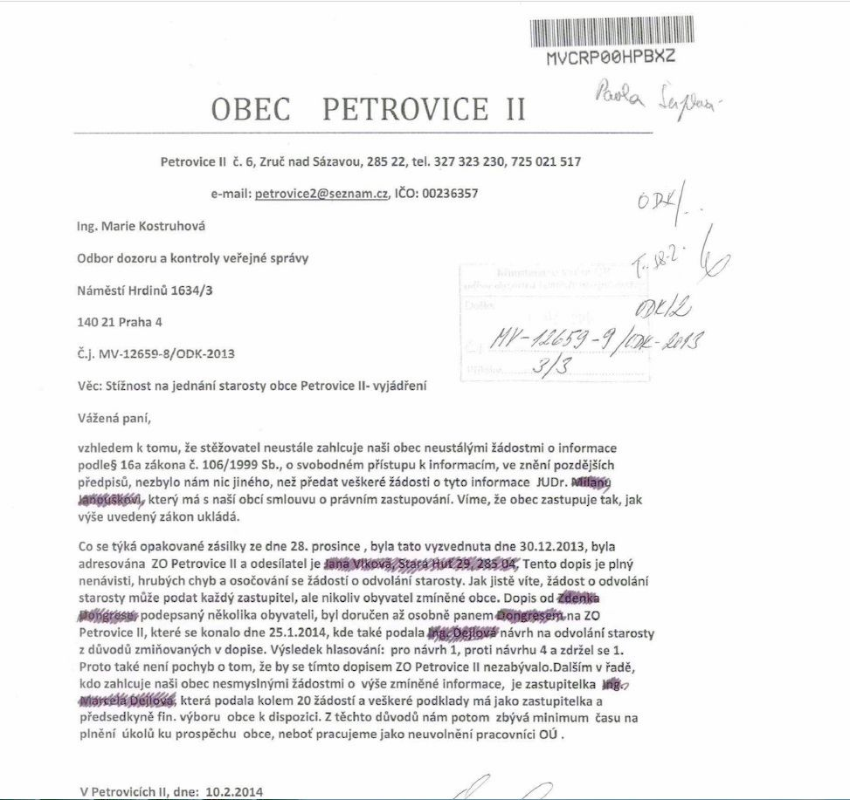
Pokud chceme anonymizovat,
nedělejte to jako Ministerstvo vnitra

Slide 46
t a k t o:
Žádost žadatelky ……, nar. …….., trvale bytem ………, o poskytnutí informací dle zákona č. 106/1999 Sb., o svobodném přístupu k informacím, ve znění pozdějších předpisů, doručená povinnému subjektu dne 02. 05. 2023, v níž žadatelka žádala poskytnutí cit.:
" -všech výplatních listin zaměstnanců …………za rok 2023
-výplatnici nového zaměstnance ………….
- alespoň po jedné výplatnici od dřívějších zaměstnanců ………..z doby, kdy ještě pracovali na plný úvazek
-výplatnice všech zastupitelů, kteří získali nějaké finance za práci na dohodu navíc ………….atd.
-výplatnici ……….., kde se objevila výška odstupného – její výši si nemohl na VZZ Vzpomenout..“
se podle § 15 odst. 1 v souladu a § 8a a 8c zákona č. 106/1999 Sb., o svobodném přístupu k informacím, ve spojení s čl. 6 odst. 1 Nařízení evropského parlamentu a rady (EU) 2016/679 ze dne 27. dubna 2016 o ochraně fyzických osob v souvislosti se zpracováním osobních údajů a o volném pohybu těchto údajů a o zrušení směrnice 95/46/ES (obecné nařízení o ochraně osobních údajů, dále jen „Nařízení“), v souladu s aktuálním zněním zákona č. 110/2019 Sb., o zpracování osobních údajů, a ve spojení s příslušnými ustanoveními zákona č. 500/2004 Sb., správní řád, ve znění pozdějších předpisů v části týkající se:
poskytnutí výplatnic ……..za rok 2023, výplatnice ……………. ………….
částečně odmítá
z důvodu ochrany osobních údajů tak, že nebudu poskytnuty konkrétní kopie platových dokumentů („výplatnic“) jednotlivých osob, ale budou poskytnuty informace o průměrném platu osob, které udělily souhlas, výše hodinové sazby osob pracujících na dohodu o provedení práce nebo pracovní činnosti, platové třídy a stupně zaměstnanců a informace o odchodném bývalého neuvolněného místostarosty ………...

Slide 47
Místní poplatky
„Kolik platí penzion XY za odpad“
„Platí pan Novák poplatek z pobytu za ubytovávání přes Airbnb, které provozuje?“
„Kolik dluží p. XY na místních poplatcích“
„Kteří občané dluží obci na místních poplatcích“
NEPOSKYTUEJEME - § 10 ochrana důvěrnosti majetkových poměrů
(ale mnoho obcí to poskytne….)

Slide 48
§ 10 Ochrana důvěrnosti majetkových poměrů
Informace o majetkových poměrech osoby, která není povinným subjektem, získané na základě zákonů o daních, poplatcích, penzijním nebo zdravotním pojištění anebo sociálním zabezpečení povinný subjekt podle tohoto zákona neposkytne.
majetkové poměry jsou + i -,
zaplacené i nezaplacené

Slide 49
Odmítání vnitřních předpisů
§ 11
Další omezení práva na informace
(1) Povinný subjekt může omezit poskytnutí informace, pokud:
a) se vztahuje výlučně k vnitřním pokynům a personálním předpisům povinného subjektu,

Slide 50
informací z probíhajících správních nebo soudních řízení
§ 11 odst. 1 písm. g)
Povinný subjekt může omezit poskytnutí informace, pokud:…
g) byla vytvořena nebo získána v přímé souvislosti se soudním, rozhodčím, správním nebo obdobným řízením, a to i před jeho zahájením, a její poskytnutí může ohrozit rovnost účastníků tohoto řízení.
Odmítali jsme informace o soudním sporu města

Slide 51
Obchodní tajemství
§ 9 Ochrana obchodního tajemství
(1) Pokud je požadovaná informace obchodním tajemstvím, povinný subjekt ji neposkytne.
(2) Při poskytování informace, která se týká používání veřejných prostředků, se nepovažuje poskytnutí informace o rozsahu a příjemci těchto prostředků za porušení obchodního tajemství.

Slide 52
Autorská práva
§ 11 odst. 2
Povinný subjekt informaci neposkytne, pokud:
… c) by tím byla porušena ochrana práv třetích osob k předmětu práva autorského nebo práv souvisejících s právem autorským (dále jen „právo autorské“

Slide 53
Odmítání žádostí o informace, které má které má obec od třetích osob, informací z kontrolní činnosti úřadu § 11 odst. 2 (2) Povinný subjekt informaci neposkytne, pokud: a) jde o informaci vzniklou bez použití veřejných prostředků, která byla předána osobou, jíž takovouto povinnost zákon neukládá, pokud nesdělila, že s poskytnutím informace souhlasí,

Slide 54
§ 11
(2) Povinný subjekt informaci neposkytne, pokud:
a) jde o informaci vzniklou bez použití veřejných prostředků, která byla předána osobou, jíž takovouto povinnost zákon neukládá, pokud nesdělila, že s poskytnutím informace souhlasí,

Slide 55
Z judikatury vyplývá, že použitý pojem „zákon neukládá“ nelze vykládat tak, že se jedná výlučně o informační zákon, ale jakýkoliv zákon. (rozsudek Krajského soudu v Ústí nad Labem ze dne 25. dubna 2012, čj. 15 Ca 89/2009)
Nejvyšší správní soud se ohledně této podmínky přiklonil k výkladu, „který chápe „povinnost uloženou zákonem“ dle § 11 odst. 2 písm. a) [informačního zákona] jako povinnost předat informace povinnému subjektu dle zvláštního zákona“ (rozsudek Nejvyššího správního soudu ze dne 26. 4. 2007, čj. 6 As 15/2006-113, č. 1271/2007 Sb. NSS)
Podáním nabídky reagující na záměr obce kraje pronajmout svůj nemovitý majetek neplní uchazeč výběrového řízení žádnou povinnost uloženou zákonem (rozsudek Nejvyššího správního soudu ze dne 14. 08. 2014, čj. 10 As 59/2014-41)
Naopak doložit doklady o financování projektu zákon ukládá, tj. poskytnou se. (rozsudek Nejvyššího správního soudu ze dne 21. června 2012, čj. 9 As 101/2011-108)
Toto je poměrně těžké posoudit a vyhodnotit (i pro kraj). Můžete tedy zkusit odmítnout a případně vám to kraj vrátí předělat.

Slide 56
§ 11
(3) Informace, které získal povinný subjekt od třetí osoby při plnění úkolů v rámci kontrolní, dozorové, dohledové nebo obdobné činnosti prováděné na základě zvláštního právního předpisu, podle kterého se na ně vztahuje povinnost mlčenlivosti anebo jiný postup chránící je před zveřejněním nebo zneužitím, se neposkytují. Povinný subjekt poskytne pouze ty informace, které při plnění těchto úkolů vznikly jeho činností.
povinné subjekty se při výkonu kontrolní činnosti seznamují s informacemi, které potřebují k realizaci svých kontrolních pravomocí. Některé z těchto informací mohou být ale takového charakteru, že jich sice lze využít za účelem kontroly, jejich následné poskytnutí by však mohlo mít negativní dopady do sféry třetích osob. Publicita těchto informací není žádoucí. Zákon proto stanovuje, že se neposkytnou

Slide 57
Pokud informaci žadatel neupřesní
§ 14 odst. 5 Povinný subjekt posoudí žádost a:
…
b) v případě, že je žádost nesrozumitelná, není zřejmé, jaká informace je požadována, nebo je formulována příliš obecně, vyzve žadatele ve lhůtě do sedmi dnů od podání žádosti, aby žádost upřesnil, neupřesní-li žadatel žádost do 30 dnů ode dne doručení výzvy, rozhodne o odmítnutí žádosti,

Slide 58
Pokud informaci žadatel neupřesní příklad:
„žádám o zaslání nájemních smluv obce Lhota“
chce nájemní smlouvy, které uzavřela obec jako nájemce nebo pronajímatel?
za jaké období?
nemyslí spíše pachtovní smlouvy („pronájem“ obecních pozemků)? atd.
Vyzveme k upřesnění

Slide 59
Pokud informaci žadatel neupřesní
Výzva k upřesnění žádosti o poskytnutí informace podle § 14 odst. 5 písm. b) zákona č. 106/1999 Sb., o svobodném přístupu k informacím, ve znění pozdějších předpisů
Obec / Obecní úřad ………… obdržel dne ………… Vaši žádost podle zákona č. 106/1999 Sb., o svobodném přístupu k informacím, ve znění pozdějších předpisů (dále jen „zákon 106“) o poskytnutí informací …………… Vzhledem k tomu, že Vámi vymezený předmět žádosti je velmi obecný a není zcela zřejmé, jaké dokumenty Vám mají být poskytnuty, ani za jaké časové období informace požadujete, dle § 14 odst. 5 písm. b) zákona 106 Vás tímto vyzýváme k upřesnění Vaší žádosti.
V případě, že žádost upřesníte, bude Vaše žádost vyřízena do 15 dnů ode dne, kdy obec / obecní úřad ………………… obdrží upřesnění žádosti. Pokud Vaši žádost do 30 dnů ode dne doručení této výzvy neupřesníte, bude rozhodnuto o odmítnutí žádosti [§ 14 odst. 5 písm. b) zákona 106]

Slide 60
Pokud informaci nemáme § 11b
Povinný subjekt může odmítnout žádost o poskytnutí informace, jestliže požadovanou informaci nemá a jestliže mu povinnost ji mít nevyplývá ze zákona; to neplatí, pokud povinný subjekt může požadovanou informaci získat na základě jednoduchých úkonů z jiných informací, které povinný subjekt má, případně poskytnout postupem podle § 4a odst. 1 věty třetí.
Pokud informaci nemá, může ji odmítnout
Ale pokud může, tak i nemusí odmítnout - jenže co by měl jako udělat pak, když tu informaci nemá? Poskytnout?...

Slide 61
Odmítání informací které nemáme
Je to hrozný nesmysl, přidělává práci, stačilo by napsat do odpovědi, že nemáme, povinnost vydat rozhodnutí vychází bohužel z judikatury, předloni dalo MV do novely…
„Zprávu o tom, že informaci nelze poskytnout z faktických příčin, je ovšem nutno vnímat jako odmítnutí žádosti, nikoli jako vyhovění, jak to interpretuje stěžovatel. Jeho přístup, podle nějž lze i poskytnutí informace o tom, že požadovanou informaci nelze poskytnout, pokládat za vyhovění žádosti, by ostatně vedl k tomu, že by žadatelé o informace byli fakticky zbaveni svého práva na odvolání, neboť odvolání lze podle § 16 odst. 1 zákona o svobodném přístupu k informacím podat jedině proti rozhodnutí povinného subjektu o odmítnutí žádosti.“ rozsudek Nejvyššího správního soudu ze dne 2. dubna 2008, čj. 2 As 71/2007-56, s. 6

Slide 62
Povinnost odmítat rozhodnutím informace, které nemáme
Může vést k vydatné šikaně žadatelem
Může zasílat dotazy na stovky nesmyslů měsíčně. Máte na úřadě podpis Karla Gotta? Setkal se starosta s mimozemšťany? Máte telefonní seznam spt telecom z r. 1992? Setkal se ve vašem městě Zelensky s Fialou?A máte sklep?
Dle zákona i názorů např. ombudsmana a soudů byste měli vždy vydávat rozhodnutí o odmítnutí.

Slide 63
Jak doporučujete vyřídit žádost o informaci, kterou nemáme Odmítnutí x poskytnutí negativní informace. Rozhoduje podle mne zejména, jak je žádost formulované, tj. jak na ní lze odpovědět ( lze odpověď ano/ne nebo informaci nemáme,n eexistuje)
„Máte dokument XY?“
„Požaduji zaslat dokument týkající se XY“
Odpovíme: nemáme
Rozhodnutí o odmítnutí
Nedělejme si to složité, odpovíme většinou jen, že informací nemáme.
Žadatel může napadnout a pak nám to vysvětlí krajský úřad.

Slide 64
Nové možnosti od 1.1. 2023 - § 11a
Ale zatím málo využíváno (navíc máte jen 7 dnů!)
Nedobře napsané ustanovení, obcím moc nepomáhá
V prosinci 2023 ale bylo konečně u soudu!
Využívejte, ať se naučí nadřízené orgány potvrzovat
§ 11a
(1) Povinný subjekt může odmítnout žádost nebo její část do sedmi dnů ode dne jejího přijetí, pokud lze ve vztahu k ní dovodit, že cílem žadatele je způsobit
a) nátlak na fyzickou osobu, jíž se týkají požadované informace, pokud nejde o informace podle § 8a odst. 2, nebo
b) nepřiměřenou zátěž povinného subjektu; za způsobení nepřiměřené zátěže se považuje také podávání žádostí o informace u většího počtu povinných subjektů bez zjevné obsahové souvislosti požadovaných informací,
a to zpravidla v reakci na předcházející postup povinného subjektu vůči žadateli nebo na vztah s fyzickou osobou uvedenou v písmenu a).
(2) Rozsah požadovaných informací nebo počet podaných žádostí není bez dalšího důvodem pro odmítnutí žádosti podle odstavce 1.

Slide 65
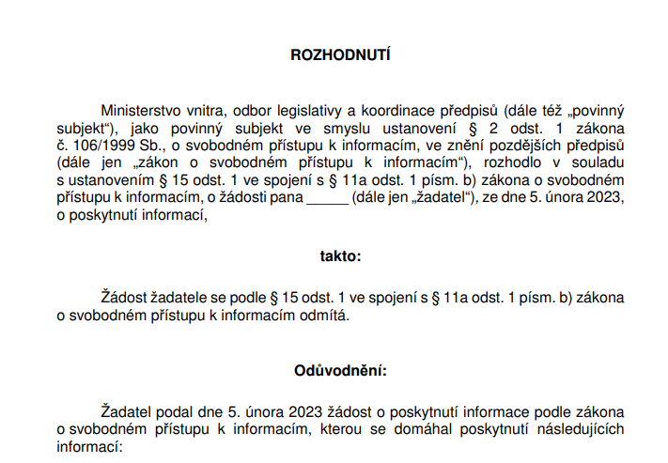
Po novele, od 1.1.2023
§ 11a
Využilo MV, ÚOOÚ
Využil jsem úspěšně na kverulanty ve třech obcích a dvou městech

Slide 66
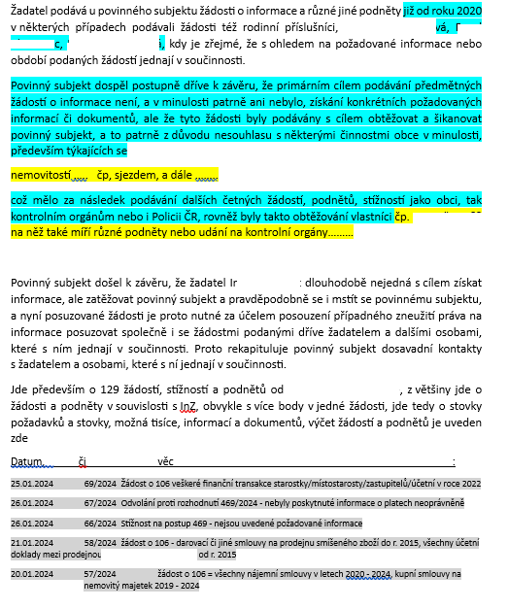
Malá obec, JMK,
Naštěstí toho podává hodně i s rodinou, ale bohužel na kraji dělají problémy obci

Slide 67
Přestože informační zákon dříve nestanovoval výslovně způsob vyřízení žádosti o poskytnutí informací v případě, že povinný subjekt dospěje k závěru o zneužití práva na informace žadatelem, až do novely zavádějící nový § 11a takové ustanovení neměl, avšak i před novelou takový postup připouštěla judikatura správních soudů, která zneužití práva na informace chápe jako „faktický“ důvod pro odmítnutí žádosti (srov. rozsudek Nejvyššího správního soudu ze dne 27. března 2012, č. j. 9 Ans 7/2012-56, kde možnost odmítnutí žádosti soud nevyloučil). Judikatura správních soudů tedy dlouhodobě připouští možnost odmítnutí žádosti i bez výslovného odkazu na konkrétní ustanovení informačního zákona za předpokladu, že v případě žadatele jde o zneužití práva na informace. Judikatura správních soudů se ve více případech vyjádřila i k posuzování důvodů, pro které lze učinit závěr o šikanózní povaze postupu žadatele podle informačního zákona, vedoucí k závěru o zneužití práva na informace. Přestože se tak stalo v souvislosti s posuzováním důvodů pro osvobození od soudních poplatků, bylo možno závěry soudů zobecnit i na hodnocení samotných žádostí o poskytnutí informací (srov. např. rozsudek Nejvyššího správního soudu ze dne 26. října 2011, č. j. 7 As 101/2011-66, rozsudek téhož soudu ze dne 24. března 2010, č. j. 8 As 22/2010-91, rozsudek ze dne 12. dubna 2012, č. j. 9 As 111/2011-3, případně rozsudek ze dne 26. dubna 2013, č. j. 8 Aps 6/2012-17). Nejvyšší správní soud připustil, že zneužití práva na informace na straně žadatele o informace může v určitých případech být důvodem k odmítnutí jeho žádosti. V rozsudku ze dne 26. 10. 2011, č. j. 7 As 101/2011-66, uvedl, že nevyhovět lze takovým žádostem, které jsou "kverulační, zjevně šikanózní, či dokonce pracovní kapacitu orgánů veřejné moci z různých důvodů cíleně paralyzující". Z uvedené judikatury správních soudů bylo dovozováno, že k označení žadatele jako osoby zneužívající právo nepostačí, když tentýž žadatel podává velké množství žádostí o informace, nebo se opakovaně domáhá poskytnutí velkého množství informací, neboť množství požadovaných informací zákon nelimituje, naopak by se dalo říci, že s ním do určité míry i počítá, když umožňuje prodloužit lhůtu pro vyřízení žádosti či uplatnění úhrady za mimořádně rozsáhlé vyhledávání informací. K množství podávaných žádostí nebo k množství požadovaných informací tedy pro závěr o šikanózním zneužití práva na informace tedy musejí přistoupit další „znaky“ osvědčující, že postup žadatele primárně nesměřuje k získání informací, ale k zatížení povinného subjektu, tedy že tento postup směřuje k jinému, zákonem neaprobovanému cíli. K takovým krokům ze strany žadatele docházelo. § 11a umožňuje širší pole odmítání žádostí v případě kverulačních a šikanózních požadavků, širší okruh možností odmítat žádosti o informace, než je výslovně uvedeno ve znění § 11a dovodil i rozsudek Městského soud v Praze ve svém rozsudku ze dne 12. 12. 2023, č. j. 17 A 77/2023-44.

Slide 68
§ 11a v judikatuře – prosinec 2023
Městský soud v Praze ve rozsudku ze dne 12. 12. 2023, č. j. 17 A 77/2023-44, potvrdil postup Ministerstva vnitra.
MV shledalo zneužití práva na straně žadatele v podobě úmyslu způsobit povinnému subjektu nepřiměřenou zátěž [§ 11a odst. 1 písm. b)] tím, že v součinnosti s jinými žadateli a jimi podávanými obdobnými (nikoli totožnými) žádostmi necílil(i) získat dané informace, ale zatížit povinný subjekt pro předchozí postup vůči žadatelům (tedy jakási specifická forma pomsty).

Slide 69
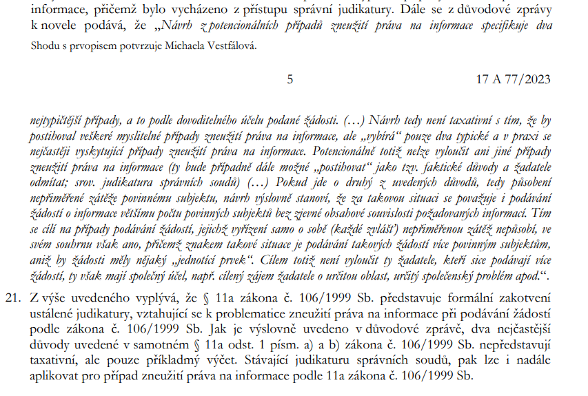
§ 11a v judikatuře – soud uvedl:
Situace uvedené v § 11a odst. 1 nejsou taxativním výčtem zneužití práva na informace; v praxi mohou nastat i jiné, zákonem nepojmenované případy
Dosavadní judikatura správních soudů ke zneužití práva na informace coby tzv. faktickému důvodu pro odmítnutí žádosti je využitelná i ve vztahu k novému § 11a

Slide 70
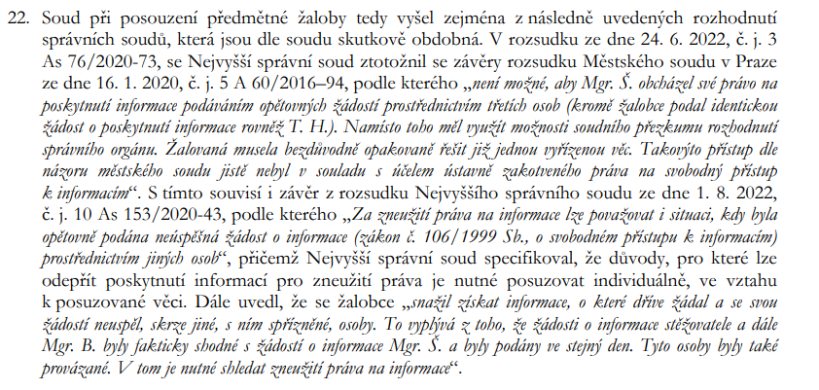
§ 11a v judikatuře – soud uvedl:
Úmysl způsobit povinnému subjektu nepřiměřenou zátěž je možné dovozovat i z „koordinovaného“ postupu více žadatelů, je-li prokázána souvislost mezi nimi, typicky časová a věcná, přičemž žádosti ani nemusejí být obsahově totožné

Slide 71
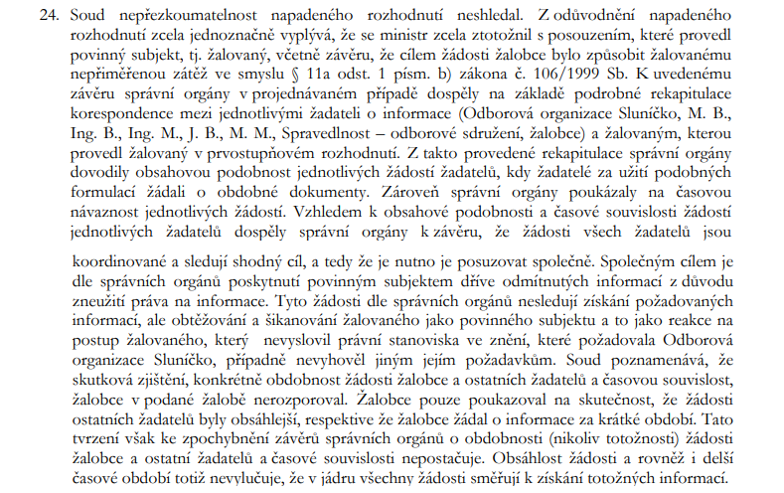
§ 11a v judikatuře – soud uvedl:
Úmysl způsobit povinnému subjektu nepřiměřenou zátěž je možné dovozovat i z „koordinovaného“ postupu více žadatelů, je-li prokázána souvislost mezi nimi, typicky časová a věcná, přičemž žádosti ani nemusejí být obsahově totožné

Slide 72
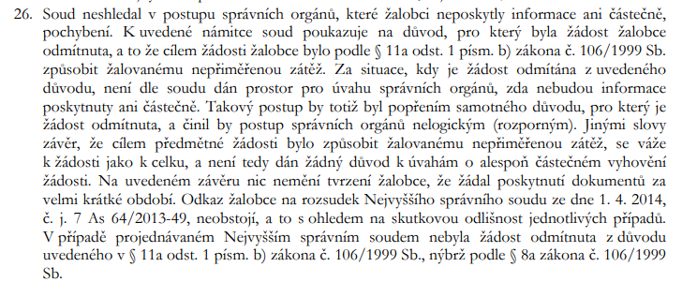
§ 11a v judikatuře – soud uvedl:
Při odmítání žádosti pro zneužití práva není na místě zkoumat možnost případného částečného poskytnutí informace (bod 26)
ani není třeba provádět test proporcionality (bod 30).

Slide 73
§ 11a v judikatuře – soud uvedl:
Při odmítání žádosti pro zneužití práva není na místě zkoumat možnost případného částečného poskytnutí informace (bod 26) ani není třeba provádět test proporcionality (bod 30).

Slide 74
§ 11a v judikatuře – soud uvedl:
- Je-li žádost odmítnuta pro úmysl způsobit nepřiměřenou zátěž povinnému subjektu, není relevantní námitka, podle níž měl povinný subjekt tuto situaci řešit uplatněním úhrady nákladů podle § 17 (bod 29).

Slide 75
§ 11a v judikatuře – soud uvedl:
- také „společenský hlídací pes“ může zneužít právo na informace
! To je velký úspěch

Slide 76
NSS v červnu 2024 potvrdil!
V rozsudku ze dne 13. 6. 2024, č. j. 9 As 26/2024-44
Nepřiměřená zátěž může být způsobena i jednáním více žadatelů ve vzájemné součinnosti, typicky časově navazující podávání více žádostí o informace. V takovém případě mohou být žádosti podávány i jen jednomu povinnému subjektu (body 1, 27 a 28 odůvodnění).
V případě odmítnutí žádosti pro tento případ zneužití práva na informace (způsobení nepřiměřené zátěže) se neaplikuje možnost částečného poskytnutí informace ani uplatnění úhrady nákladů vůči žadateli (§ 17 informačního zákona) namísto odmítnutí žádosti. Zneužití práva totiž není výkonem práva, tudíž úhrada nákladů zde postrádá smysl. (Přiměřeně bod 31 odůvodnění.)
Stejně tak není na místě provádějí testu proporcionality (bod 32 odůvodnění).

Slide 77
Náležitosti rozhodnutí o odmítnutí žádosti
Pro vydání rozhodnutí o odmítnutí žádosti se plně uplatní ustanovení § 68 správního řádu.
Rozhodnutí musí obsahovat:
Výrok rozhodnutí – měl by znít „kterým se odmítá/částečně odmítá žádost“.
Odůvodnění – povinný subjekt uvede, podle jakého ustanovení vydává správní rozhodnutí (§ 15 odst. 1 informačního zákona zpravidla ve spojení s příslušným ustanovením informačního či jiného zákona, které obsahuje zákonný důvod, pro odepření informace, např. § 2 odst. 4, § 7 až 11, § 14 odst. 5 písm. b) informačního zákona). Vlastní odůvodnění rozhodnutí může být stručné. Mělo by zahrnovat obsah podané žádosti. Pokud důvodem odmítnutí je skutečnost, že povinný subjekt informace nemá, měl by uvést i důvod (např. že mu příslušný orgán požadované informace nepředal, případně na základě jakého ustanovení bylo od vytvoření požadované informace v souladu se zákonem upuštěno apod.). Současně by měl zdůvodnit i splnění podmínky, že nemá povinnost informací disponovat (takovou povinnost mu zákon neukládá).
Poučení o opravném prostředku – odvolání.

Slide 78
Co může chybět a vrátí vám to
Informace k dotčeným osobám
Chybné odůvodnění
Správně vybraný paragraf
Snaha hledat informace, odůvodnit, proč je nemáme
Správné zpoplatnění, chybí sazebník, odůvodnění výše úhrady

Slide 79
„5 B“ A jak na ně
Blázen - zpoplatnit, často jsou to podivíni, bez normálních příjmů, nechtějí platit, omezenější mentální kapacita, lze i přechytračit, umořit na lhůtách, zpoplatnění apod.
(Často asperger, „Greta“, autista, schizofrenik, vhodným postupem lze dostat i do blázince, ale také můžete skončit s nožem v zádech)
Bývalý (starosta, tajemník, ředitel..) – nebezpečné, viděli vám do karet, jsou ochotni upozorňovat i na vlastní chyby, které jste po nich měli vyřešit
Buzerujíci – zpoplatňovat, dbát na dodržování zákona,
Místní kverulant (zatím ještě ne blázen) Aktivisté, spolky, případy nějaké městské kauzy
Buldok Bojující proti…– obrana téměř bez šance, chytřejší než blázen, ale stejně patologicky urputný, někteří nehledí ani na výdaje. Často též porucha psychiky, ale mírnější
Např. útoky na OSPOD od rozvádějících se magorů, autíčkáři a pokuty na radaru apod. často přejdou do skupiny Blázen
Byznys – zpoplatnit, dodržet zákon, lze i nereagovat, pokud je hromadný mail a nekontrolují to

Slide 80
Možnosti obrany
Správně posoudit, zjisti zda musíme poskytnout nebo nemusíme, odmítnout, neposkytnout.
Zpoplatnit vhodným způsobem (mít správný sazebník)
Dobře odůvodňovat rozhodnutí
Potížisty odmítat, ale až když na ně máme dobře nabito !
Máme speciální školení

Slide 81
Nebojte se bránit
Ale jen pokud to je opravdu odůvodněné
Zkoušejte i § 11a, přinejhorším vám to kraj vrátí, ale budeme šířit povědomí o tomto ustanovení, někde se třeba dostane k soudu, NSS..

Slide 82
- Pokud je žádostí moc - máte problémové žadatele - kraj vám vrací rozhodnutí - vedoucí nevědí co dělat objednejte si školení na úřad nebo naši pomoc

Slide 83
Aby vás nepotkaly problémy nabízíme: stastny@catania.cz judr.stastny@gmail.com
Poradenství, e-Úřad, vzory, pomoc odborníků, školení
i VIP – během zasedání na telefonu a mailu.
Pomoc se žádostmi o informace www.SOS106.cz
Audit samostatné působnosti obce – posoudíme, jak plníte zákonné povinnosti
Audit zasedání, zápisů
Audit úřední desky a povinných informací
Příprava na kontrolu (i narychlo, pokud už mají přijet)

Slide 84
Děkuji za pozornost
JUDr. Jan Šťastný, MPA
stastny@catania.cz
judr.stastny@gmail.com
777 418 512

